Slide 1
Gera mokykla.
Ką įžvelgia išorinis vertinimas?
Vidmantas Jurgaitis
Nacionalinės mokyklų vertinimo agentūros direktorius

Slide 2
KAS YRA GERA MOKYKLA?

Slide 3
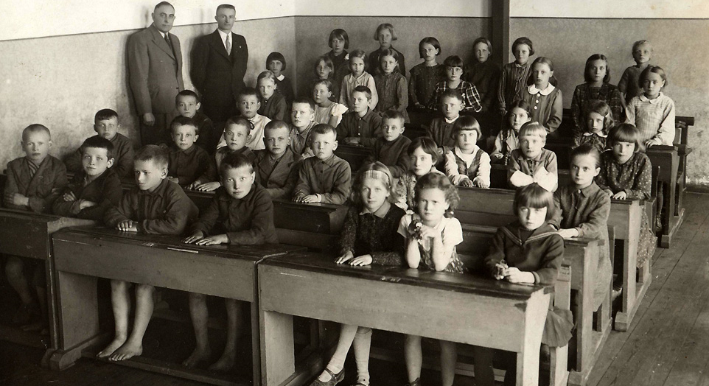

Slide 4
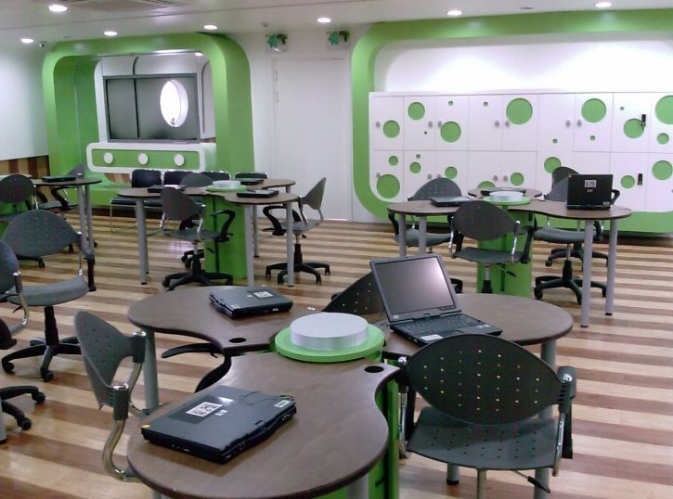

Slide 5
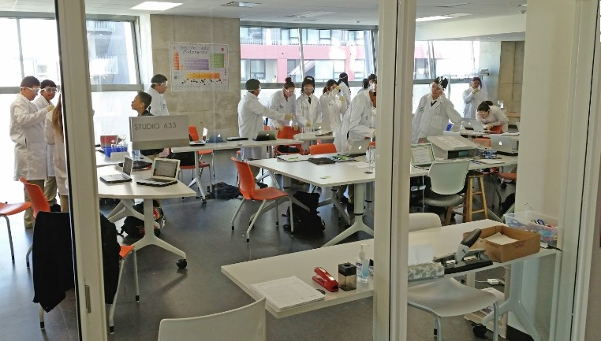
KURI MOKYKLA GERESNĖ?

Slide 6
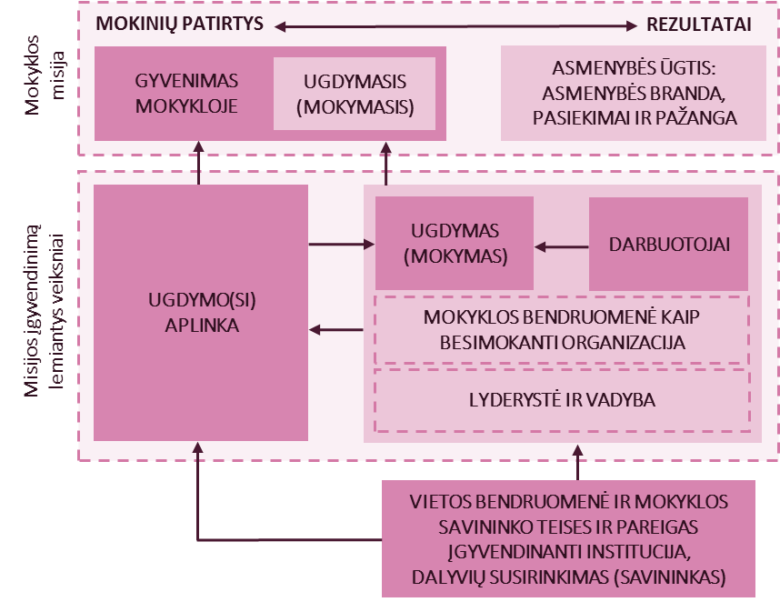
Gera mokykla – pamatinėmis humanistinėmis vertybėmis ugdymą grindžianti, prasmės, atradimų ir asmens ugdymo(si) sėkmės siekianti mokykla, kuri savo veikloje vadovaujasi mokyklos bendruomenės susitarimais ir mokymusi.

Slide 7
2017 m. įvertintos 32 bendrojo ugdymo mokyklos
Gimnazijų – 10
Pagrindinių mokyklų – 11
Pradinė mokykla – 1
Progimnazijų – 10
Stebėtos 3164 pamokos/veiklos

Slide 8
Stebėtų pamokų kokybė (proc.)

Slide 9
Pamokos komponentų įvertinimas pagal mokyklos lokalizaciją

Slide 10
Pamokos komponentų įvertinimas pagal mokyklos tipą

Slide 11
Pamokų kokybė pagal mokytojo kvalifikacinę kategoriją

Slide 12
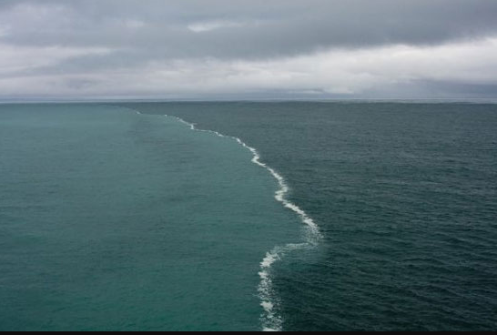
Paradigma pamokose (proc.)
2017 m.
2007-2016 m.

Slide 13
Pamokų kokybė pagal paradigmą pamokoje (2017 m.)

Slide 14
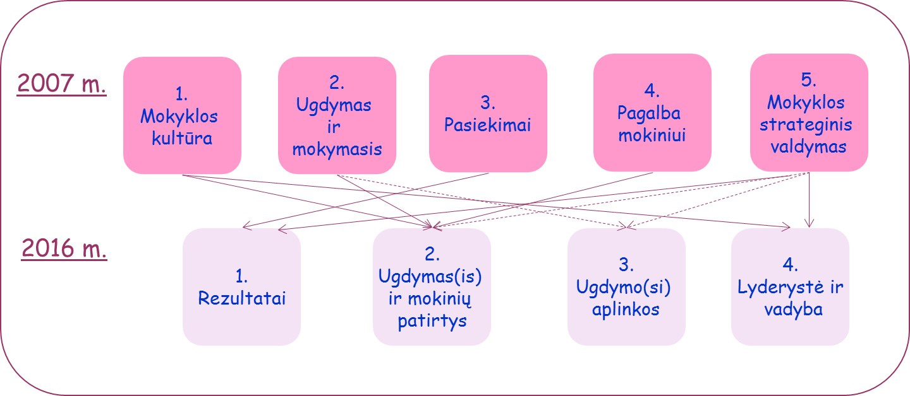
Veiklos kokybės (įsi)vertinimo sričių panašumai ir skirtumai

Slide 15
Gerėja lyderystės ir vadybos vertinimas – gerėja ir rezultatai

Slide 16
Mokyklų veiklos sričių įvertinimas pagal lokalizaciją

Slide 17
Mokyklų veiklos sričių įvertinimas pagal mokyklos tipą

Slide 18
Tarp stipriųjų mokyklos veiklos sričių - dėmesys mokinio asmenybei

Slide 19
Vertinimas ir toliau išlieka kaip labiausiai tobulintina veiklos sritis pamokoje

Slide 20
Geresni rezultatai tose mokyklose, kuriose mokiniai nejaučia alkio

Slide 21
Mokyklų veiklos sričių įvertinimas pagal mokyklos vadovo vadybinę kvalifikacinę kategoriją (mokyklos vadyba didesnėje dalyje mokyklų nėra veiksminga)

Slide 22
Mokyklų veiklos temų tarpusavio sąsajos: mokytojai ir toliau daugiau veiklų planuoja sau
Pastaba. ** skirtumai statistiškai reikšmingi (<0,001)
* skirtumai statistiškai reikšmingi (<0,005)

Slide 23
Daugėja mokinių, turinčių asmeninių pasiekimų
(ugdymo(si) proceso stiprybės)

Slide 24
Mokymasis pamokoje ir toliau išlieka tobulintinu veiklos aspektu (ugdymo(si) proceso silpnybės)

Slide 25
Daugėja edukacinių išvykų (Ugdymo aplinkų stiprybės)

Slide 26
Mokymasis dar nėra šiuolaikiškas (Ugdymo aplinkų silpnybės)

Slide 27
Vadovo veikla kartais apsiriboja išteklių paskirstymu mokykloje, o toliau jūs patys... (Lyderystės ir vadybos stiprybės)

Slide 28
Vadyba pagrįsta duomenimis „sunkiai skinasi“ kelią
(Lyderystės ir vadybos silpnybės)

Slide 29

Ačiū už dėmesį!
https://it.dreamstime.com/fotografie-stock-libere-da-diritti-di-nuovo-al-banco-bambini-del-fumetto-aula-image14674038

